Slide 1

安全C编译器的构建和
形式验证方法的研究与实现
导师：马殿富 教授
学生：陈志伟
学号：SY1406108
Notes:
老师同学大家上午好，我的答辩题目是。。。。

Slide 2
报告内容
课题背景和意义
国内外研究现状
研究目标和内容
系统设计与实现
总结与展望
参考文献

Slide 3
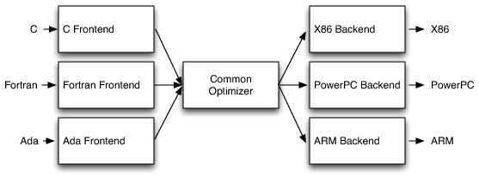
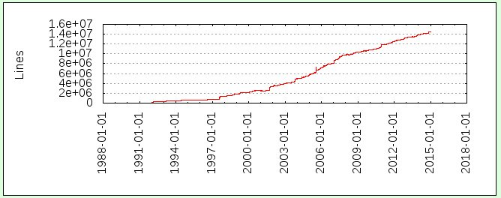
选题背景和意义
机载软件
规模百万行级别
软件结构日益复杂
安全性和可靠性
编译器
机载软件开发过程中的重要工具
软件设计到硬件运行的桥梁
软件工程实践
GCC
GNU开发的编程语言
编译器
支持多种语言
规模成倍增长
存在着许多GCC Bugs^{[2]}
2014年GCC代码量为1450万行^{[1]}（100万行左右）
Notes:
随着计算机应用技术的飞速发展，机载软件已经在航空航天领域中得到了广泛的应用。同时，作为安全关键系统的重要构成部分，机载软件规模不断扩大、内部结构更加复杂、应用环境越来越开放，其安全性和可靠性得到了人们的广泛关注。编译器作为机载软件开发过程中的重要工具，是实现软件从设计到在硬件上运行的桥梁。
空客A380、波音787上的软件系统超过500万行
波音787（约650万行）
构建编译器的过程是一个极其复杂的软件工程实践。
编译器中已发现的出于各种原因没被修改的bugs和还未被发现的bugs将一直存在，因此传统编译器无法满足安全关键领域对编译系统的要求。

Slide 4

软件测试和编译验证
软件测试
软件规模的增大测试难度呈指数增长
无法覆盖所有代码路径
局限性
形式化技术
定理证明、模型检测和程序检验
可以保证完全的正确性
验证过程复杂繁琐、自动化程度不高
编译验证方法
验证编译器自身的正确性
验证编译程序本身满足给定规范的前后置条件
验证编译过程的正确性
源代码和编译后的目标代码语义一致性
编译器自身的正确性间接保证编译过程的正确性
难度更小
Notes:
保证编译器的正确性，需要对编译器进行检验
局限性：无法保证完全正确性
编译器构建中，验证编译程序本身满足给定规范的前后置条件。

Slide 5
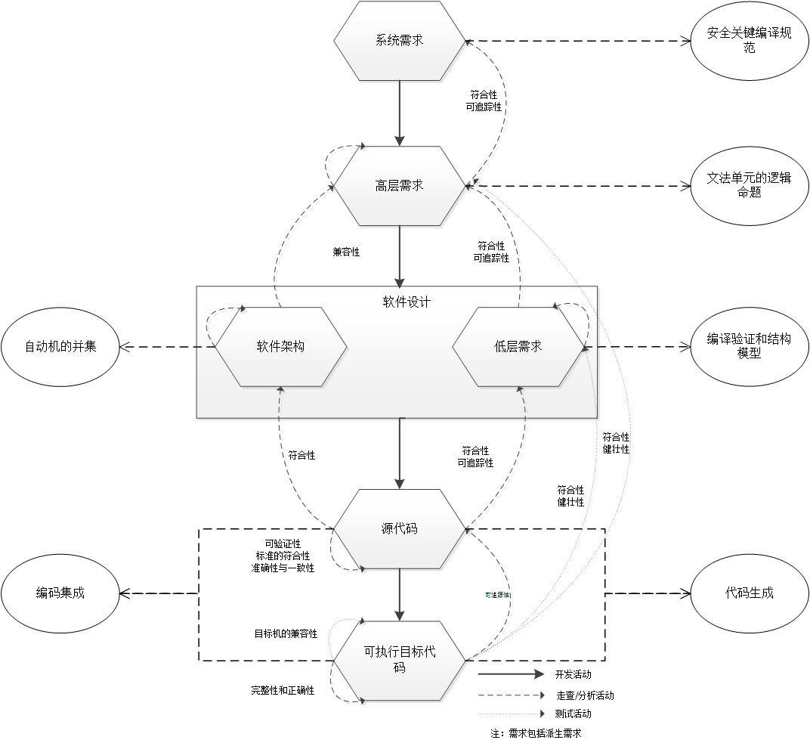
关键技术背景
课题来源
民机专项“符合DO-178B/C的A级软件开发与认证技术研究”
DO-178C
国际公认的航空适航认证标准（2012）
引入基于逻辑证明的形式化方法
开发和验证过程的一致性和可追溯性
MISRA-C
原是汽车制造业嵌入式C编码标准
MISRA-C:2004应用范围扩大到其它高安全性系统
与航天型号软件的特点相结合形成安全C子集
安全C子集对编译器支持的C语言规范作出了一定的限制
基于DO-178C标准的编译验证系统开发与验证过程
Notes:
美国航空无线电委员会（RTCA）于2012年颁布的航空适航认证标准。
DO-178C明确了将形式化方法引入到了机载软件甚至A级软件的开发和验证中，强调了整个过程的双向追溯性和类型的一致性等。
合航天型号软件 ： 实时性 、高可靠性和重用性的特点

Slide 6
报告内容
课题背景和意义
国内外研究现状
研究目标和内容
系统设计与实现
总结与展望
参考文献

Slide 7
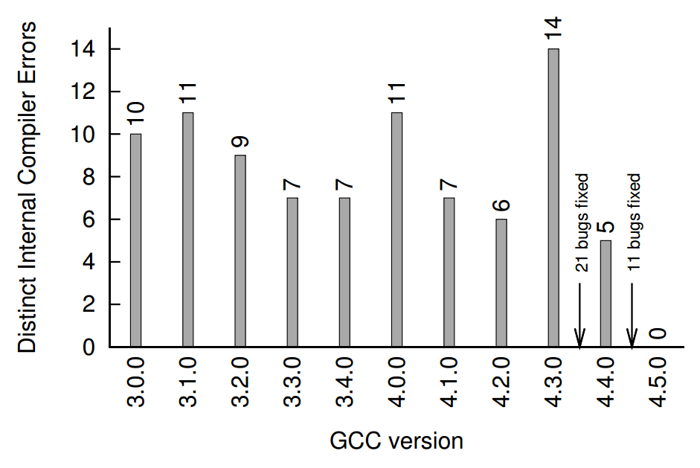
国内外研究现状
CompCert编译器^{[3]}
近年来比较具有代表性的工作（进行中）
Xavier Leroy于2009年公布CompCert编译器的开发和验证进展
基于Coq定理证明工具完成了对一个完整且实际的编译过程的正确性
形式验证
整个证明过程完全形式化的且是机器自动生成的
CompCert支持所有的MISRA-C:2004和所有被MISRA-C排除的特性
Csmith^{[4]}
随机测试用例生成工具
Xuejun Yang团队（2011年）使用Csmith
工具对主流的11款C编译器进行测试
著名的Intel CC、GCC和LLVM编译器等
共报告了325个未知的bugs
CompCert在其已支持的C语言子集中，
没有找到任何错误

Slide 8
国内外研究现状
CompCert编译器^{[3]}
一个经过形式化验证且严格保持Ｃ代码语义的编译器
Xavier Leroy于2009年公布了CompCert编译器的开发和验证工作
将编译过程划分为多个阶段，每个阶段的翻译正确性都借助辅助定理证明器 Coq来证明
整个证明过程完全形式化的且是机器自动生成的
CompCert支持ISO C90的一个子集但不能完全覆盖所有的C语言元素
Csmith^{[4]}
随机测试用例生成工具
Xuejun Yang团队于2011年使用Csmith
工具对主流的11款C编译器进行测试
Intel CC、GCC和LLVM编译器等
结果报告了325个未知的bugs
CompCert在其已支持的C语言子集中
没有找到任何错误
Notes:
CompCert项目先采用辅助定理证明工具Coq对编译过程进行重新构
造, 然后使用 Coq对整个编译过程的正确性即语义可保持性进行证明。
证明可由独立的证明检查器检查

Slide 9
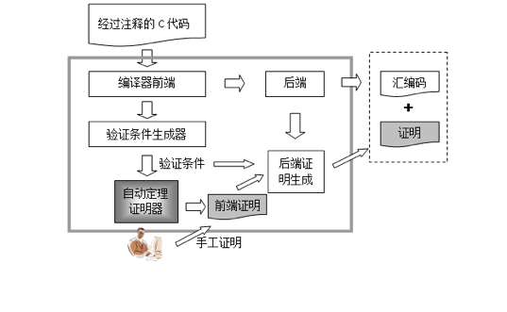
中科大-耶鲁高可信软件联合研究中心
2008年10月中科大和耶鲁校长签署备忘录建立联合中心
旨在研究高可信软件和形式化方法的各个领域
探索结合形式化程序验证和领域专用语言和逻辑进行软件开发的
新方法
为大规模的以工业应用为目标的验证的系统软件进行基础研究
主要课题之一：C程序验证和可信编译
负责人：陈意云教授
研究C程序的自动验证
编译后自动生成关于二进制程序的证明
无需相信编译器的正确性

Slide 10
报告内容
课题背景和意义
国内外研究现状
研究目标和内容
系统设计与实现
总结与展望
参考文献

Slide 11
研究目标
提出一种基于编译语义的形式化验证方法进行编译正确性验证，并实现一个符合DO-178C标准的集编译、验证和追踪于一体的编译验证工具原型。
Notes:
guifan

Slide 12
研究内容
研究一种基于编译语义的形式化验证方法，实现从源到目标码的编译过程验证。基于形式文法和自动机的相关理论，本文把编译过程的正确性验证转化为文法单元和对应目标码模式的语义一致性验证。
研究如何在编译阶段加入对安全C规则的检验过程，使不符合安全C规则的源代码在初始阶段就能被识别出，并扩展现有的编译器构建方法使其能支持本文提出的形式验证方法。
设计一种源和目标码之间的对应方法，实现A级软件开发中源代码和目标代码的可追踪性需求。
设计与实现编译验证工具原型。

Slide 13
编译验证核心方法
编译过程正确性
定义：编译过程正确性是要保证输入的源代码和编译后的目标代码语义一致，即源代码与编译后的代码行为上要等价，编译器不能在目标代码中篡改源代码中的操作。
编译过程正确性的形式化定义可用如上图的转换示意图^{[5]}表示，对编译过程正确性的验证就是证明对应的转换示意图的成立。设源代码为S，箭头表示函数映射过程,则编译过程正确性可以用如下等式来表示：
(1)

Slide 14
编译验证核心方法
编译验证方法原理
设目标代码为T，目标代码是由源代码编译得到的，故有：
由(1)、(2)式可以得到：
不妨设C文法单元为S_{i}，对应的目标码模式为T_{i}。根据文法单元的独立性，则有：
把(4)式代入(3)式，简化后有：
上述(5)式说明了编译过程正确性验证可以等价为对源代码中每个C文法单元的验证，可以通过验证编译前后每个文法单元和对应的目标代码模式的语义的一致性来实现。
(2)
(3)
(4)
(5)

Slide 15
编译验证架构
文法单元验证架构
代码生成
根据识别出的文法单元生成对应的目标码模式
涉及目标机器的语境等
文法单元的语义
命题映射
把目标码模式映射为对应的目标码模式命题
专用公理
形式推理
目标码模式命题为前提集
逻辑公理系统
语义一致性确认

Slide 16
编译验证公理系统
公理系统的符号定义
下表定义了编译验证公理系统所涉及到的所有符号。
类型 | 符号 | 意义
逻辑联结词 | ¬ | 一元联结词，非
 | -> | 二元联结词，蕴含
 | ∨ | 二元联结词，或
 | ∧ | 二元联结词，且
寄存器元件 | GPR | 表示Power PC的通用寄存器，主要用作堆栈指针、函数的第 一个参数和返回值等
 | CR | 表示条件寄存器，用来反映某些操作的结果（比如比较指令）， 协助测试和分支转移指令的执行
 | PC | 表示程序计数器，用于存放下一条指令所在单元的地址的地方
内存 | MEM | 表示内存地址，与内存寻址相关
… | … | …

Slide 17
定义文法单元和语义
文法单元
上下文无关文法之间具有相互独立的特性，因此上下文无关文法的并集仍然是上下文无关文法。
安全C子集也是由上下文无关文法来规定的，每种上下文无关文法描述的语句结构的C语言表达形式就是相应的C文法单元。
C文法单元可以用对应文法的下推自动机来识别，不同文法单元之间之间也是相互独立的。
文法单元的语义
语义定义了用于判定特定模型中的语句真值的规则，也就是语句的含义以及这些含义之间的关系。
根据程序的语境可以定义出的文法单元的语义。
语境在计算机程序中表示语法单位表达某种特定意义时所依赖的各种环境和上下文因素。
语句 | C文法单元 | C文法单元语义（前置条件）
<if-statement> | if (<LOG-EXP>) { <STA-LIST_1> } else { <STA-LIST_2> } | σ(<LOG-EXP>) -> σ(<STA-LIST_1>) ~σ(<LOG-EXP>) -> σ(<STA-LIST_2>)
<while-statement> | while (<LOG-EXP>) { <STA-LIST> } | {σ(<LOG-EXP>) -> σ(<STA-LIST>)} ** n ~σ(<LOG-EXP>) -> skip

Slide 18
定义目标码模式和命题
目标码模式
目标码模式是通过GCC编译器编译在一定语境下的C文法单元得到目标码序列，消除掉语境对目标码序列的影响而获得的目标码序列的一般化表示形式。
目标代码是目标码模式在目标机器的具体语境下集成而得到的。
目标码模式命题
目标码模式命题是目标码模式的命题化表示形式，目标码模式只有表示成命题的形式才能进行后续的形式推理。
目标码模式命题是以PowerPC指令的指称语义作为专用公理使用命题映射算法转化目标码模式而得到的。
目标码模式命题集作为前提集。
语句（部分） | 目标码模式 | 目标码模式命题
<if-statement> | <LOG-EXP> cmpi 7,0,0,0 beq 7,.L1 <STA-LIST_1> b .L2 .L1: <STA-LIST_2> .L2: | P1: GPR[0] = <LOG-EXP> P2: (GPR[0] < 0 -> CR[7] = b100) || (GPR[0] > 0 -> CR[7] = b010) || (GPR[0] == 0 -> CR[7] = b001) P3: (CR[7] == b100 -> PC = PC + 4) || (CR[7] == b010 -> PC = PC + 4) || (CR[7] == b001 -> PC = PC + @.L1) P4= <STA-LIST_1> P5: PC = PC + @.L2 P6: .L1: P7: <STA-LIST_2> P8: .L2:
<while-statement> | b .L2 .L1: <STA-LIST> .L2: <LOG-EXP> cmpi 7,0,0,0 bne 7,.L1 | P1: PC = PC + @.L2 P2: .L1: P3: <STA-LIST> P4: .L2: P5: GPR[0] = <LOG-EXP> P6: (GPR[0] < 0 -> CR[7] = b100) || (GPR[0] > 0 -> CR[7] = b010) || (GPR[0] == 0 -> CR[7] = b001) P7: (CR[7] == b100 -> PC = PC + @.L1) || (CR[7] == b010 -> PC = PC + @.L1) || (CR[7] == b001 -> PC = PC + 4)

Slide 19
编译验证公理系统
公理系统的推理规则
推理规则是正确推理的依据，任何一条永真蕴含式都可以作为一条推理规则。下表给出本公理系统的推理规则，其中，HYP为前提或者断言， P、Q为命题。
名称 | 前件 | 后件
Rule1 CI规则（合取引入）
Rule2 合取删除规则
Rule3 演绎规则
Rule4 MP规则（假言推理）
Rule5 P规则（前提引入） | 在推导的任何步骤上，都可以引入前提。
Rule6 T规则（结论引用） | 在推导任何步骤上所得结论都可以作为后继证明的定理。

Slide 20
编译验证证明方法
证明方法
基于命题逻辑系统构成的编译验证公理系统，从公理系统中事先给定的前提集（目标码模式命题）出发，根据公理系统的推理规则推导出一系列新命题，并作为定理加入到之后的证明过程中。
证明过程中每一项都是前提、公理或由定理推导得到。
命题逻辑公理系统是可靠且完全的，所以最终推导出来的证明结果一定是正确的。
证明序列
证明序列是一系列证明步骤的集合，每个步骤包括公式和证据两项。
公式是形式推理的命题变换过程和结果，证据表示构造这一步骤的原因。
证据可分为公理系统的前提、定理和推理规则三种。

Slide 21
编译验证证明方法
公式 | 证据
S1= GPR[0] = <LOG-EXP> | P1
S2= (GPR[0] < 0 -> CR[7] = b100) || (GPR[0] > 0 -> CR[7] = b010) || (GPR[0] == 0 -> CR[7] = b001) | P2
S3= (<LOG-EXP> < 0 -> CR[7] = b100) || (<LOG-EXP> > 0 -> CR[7] = b010) || (<LOG-EXP> == 0 -> CR[7] = b001) | S1, S2, MP
S4= (CR[7] == b100 -> PC = PC + 4) || (CR[7] == b010 -> PC = PC + 4) || (CR[7] == b001 -> PC = PC + @.L1) | P3
S5= (<LOG-EXP> < 0 -> PC = PC + 4) || (<LOG-EXP> > 0 -> PC = PC + 4) || (<LOG-EXP> == 0 -> PC = PC + @.L1) | S3, S4, MP
S6= <STA-LIST_1> | P4
S7= PC = PC + @.L2 | P5
S8= .L1: | P6
S9= <STA-LIST_2> | P7
S10= .L2: | P8
S11= { (<LOG-EXP> < 0 -> PC = PC + 4) || (<LOG-EXP> > 0 -> PC = PC + 4) || (<LOG-EXP> == 0 -> PC = PC + @.L1) ∧ <STA-LIST_1> ∧ PC = PC + @.L2 ∧ .L1: ∧ <STA-LIST_2> ∧ .L2: } | S5, S6, S7, S8, S9, S10, CI
S12= { (<LOG-EXP> < 0 -> <STA-LIST_1>) || (<LOG-EXP> > 0 -> <STA-LIST_1>) || (<LOG-EXP> == 0 -> <STA-LIST_2>) } | S11, REDUCE
S13= (<LOG-EXP> != 0 -> σ(<STA-LIST_1>) || <LOG-EXP> == 0 -> σ(<STA-LIST_2>)) | S12, σ
<if-statement>文法单元的证明：
目标码模式命题
P1: GPR[0] = <LOG-EXP>
P2: (GPR[0] < 0 -> CR[7] = b100) || (GPR[0] > 0 -> CR[7] = b010) || (GPR[0] == 0 -> CR[7] = b001)
P3: (CR[7] == b100 -> PC = PC + 4) || (CR[7] == b010 -> PC = PC + 4) || (CR[7] == b001 -> PC = PC + @.L1)
P4: <STA-LIST_1>
P5: PC = PC + @.L2
P6: .L1:
P7: <STA-LIST_2>
P8: .L2:
形式推理过程
前提集
证明序列

Slide 22
编译验证关键算法
命题映射算法
作用是把目标码模式转换为命题的形式，构造后续推理的前提集合。
专用公理
算法的时间复杂复为O(n)
自动推理算法
本文提出的形式验证方法的核心。
基于构建的公理系统，使用前提集和推理规则推导出一系列新命题，把这些新的命题作为定理加入当前集合中进行后续的证明。
算法的时间复杂度为O(n²)
循环交互证明算法
主要用于含有循环结构的文法单元的推理证明。
理论基础是限定数学归纳法
需要两次调用自动推理算法
算法的时间复杂度为O(n²)

Slide 23
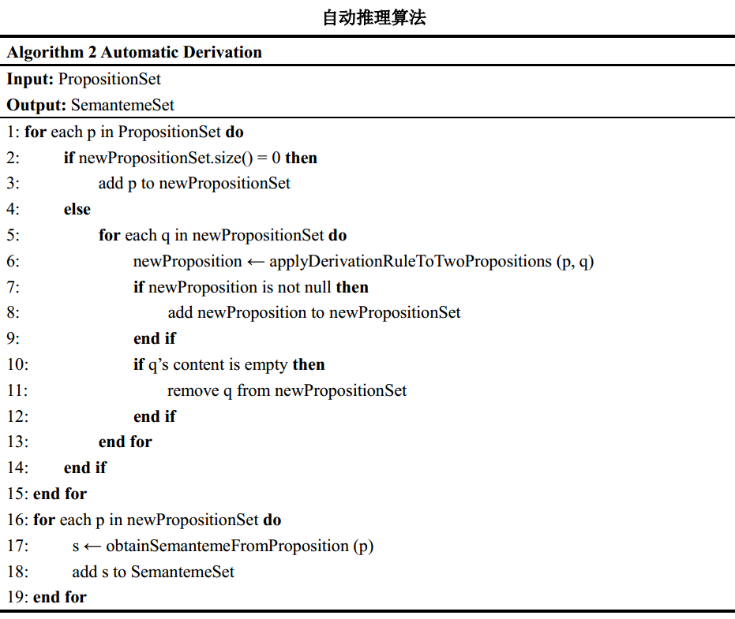
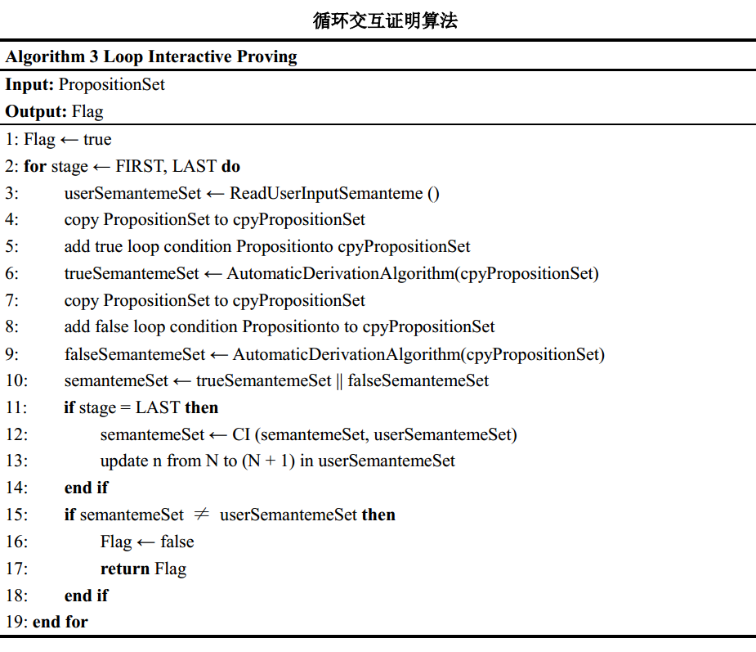
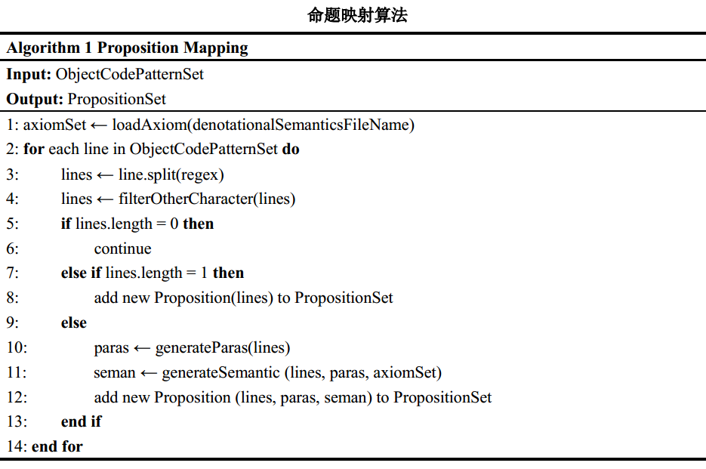
编译验证关键算法

Slide 24
安全C编译构建方法
构建方法架构
上部分是编译系统的构成部分
下部分为输入的数据在整个处理流程中的转化过程
形式验证
前文所述编译验证过程作为一个处理阶段加入到编译系统的后端实现中
文法单元识别
层级编码
安全C检验

Slide 25
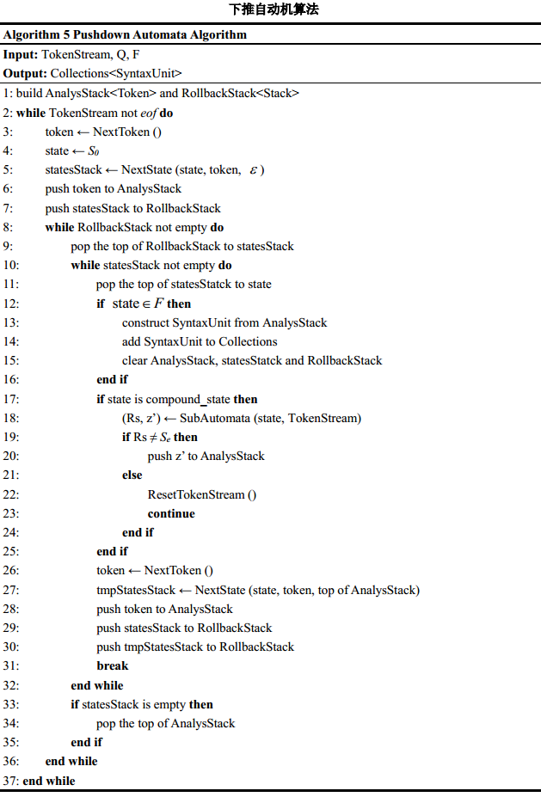
文法单元识别方法
文法单元识别主要使用的技术是下推自动机。
下推自动机
定义：下推自动机是一个六元组 ，其中：
（1） 是状态的一个非空有穷集合。
（2） 是输入字母表。
（3） 是栈字母表。
（4） 是起始状态。
（5） 是栈起始符号。
（6） 是终止状态集， 。
（7） 是状态映射函数。它表示从
当前状态s出发，且栈顶符号是z，若输入的字符
为c，则映射到三元偶 。
下推自动机算法
输入：单词流、状态集和终止状态集
输出：文法单元集合
定义一个分析栈、一个回滚栈以及一个状态栈。
分析栈中存储当前自动机已经匹配的单词；
回滚栈中记录了每个阶段自动机都可能到达的状态集合，当自动机匹配失败时可以回溯到上一个状态，从而可以继续当前的匹配过程；
状态栈中存储当前阶段自动机可能达到的状态。
Notes:
算法第9行，状态栈是回滚栈的栈顶的一个元素。

Slide 26
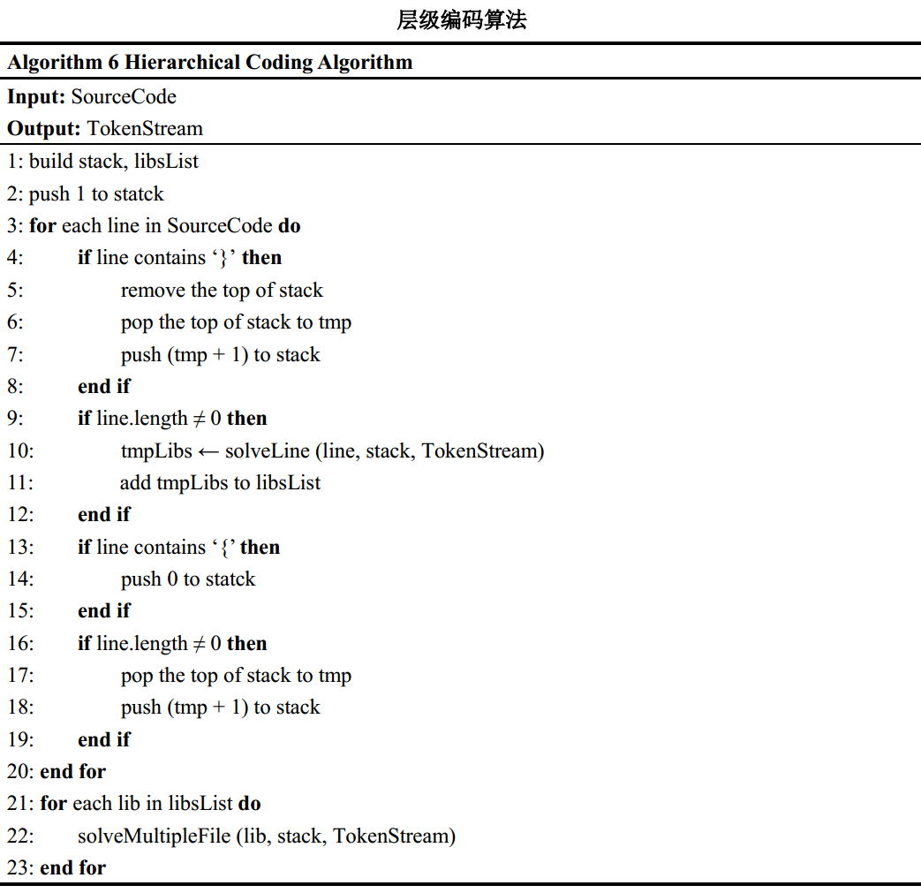
层级编码方法
层级编码
一种把源代码按照代码的嵌套层次依次赋予对应的数字编号的方法。
编译的前端实现的，只用到了代码的少量结构信息。
实现从源代码到目标代码及证明序列之间的相互追踪，从而完成DO-178C标准中规定的A级软件可追踪性需求。
层级编码算法
使用栈的方式存储当前的层级编号。
用入栈和出栈来对应复合语句的进入和退出过程。
基于词法分析过程实现的。
算法的时间复杂复为O(n)

Slide 27
安全C检验方法
安全C检验
为了分析源代码是否符合安全C子集
安全C子集规定了本文系统处理的高级语言规范
实现系统安全性和可靠性的重要保证
检验过程
直接检验
在编译系统的构建中实现检验
过程
增加检验函数或者设计检验算法
间接检验
除去直接检验之外的其它过程，不能在编译构建中完成
如：文档规则规定了编写与源程序相关的文档需要遵循的标准

Slide 28
报告内容
课题背景和意义
国内外研究现状
研究目标和内容
系统设计与实现
总结与展望
参考文献

Slide 29
编译验证工具架构
编译前端模块
处理输入的源代码并生成文法单元集合
编译后端模块
目标代码生成与集成
形式验证模块
编译语义形式验证
用户界面模块
用户与程序交互的接口

Slide 30
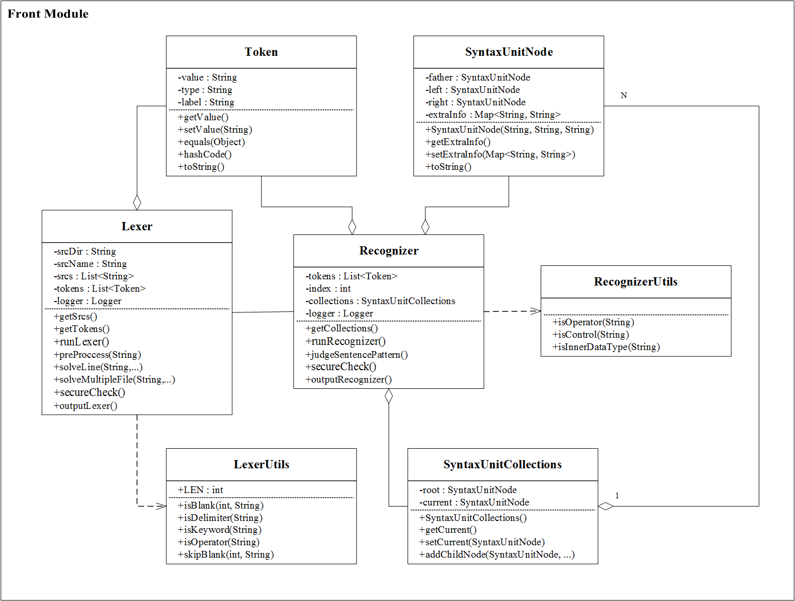
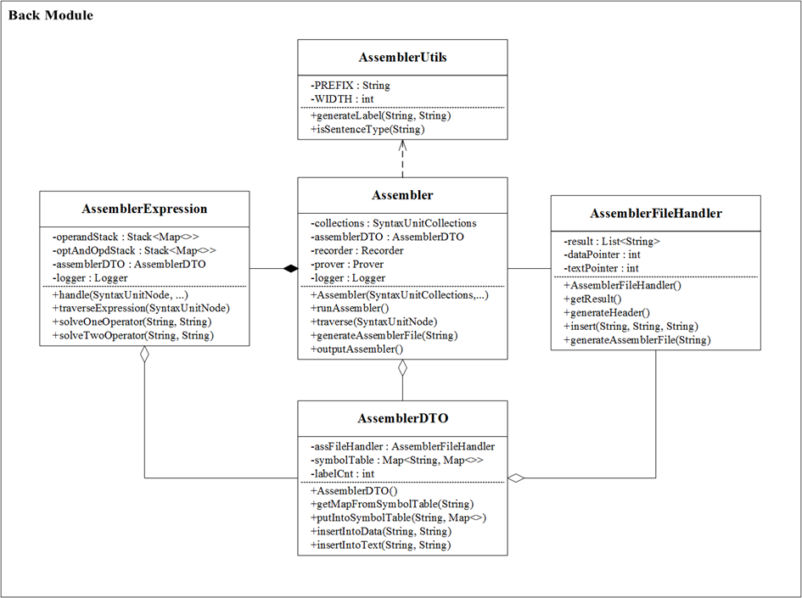
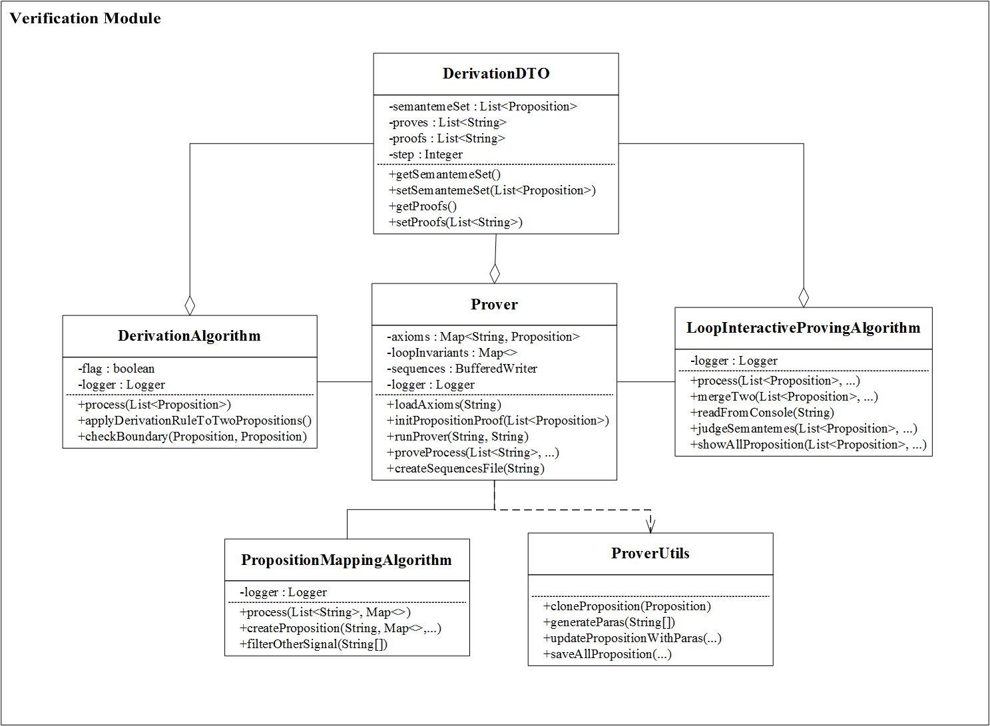
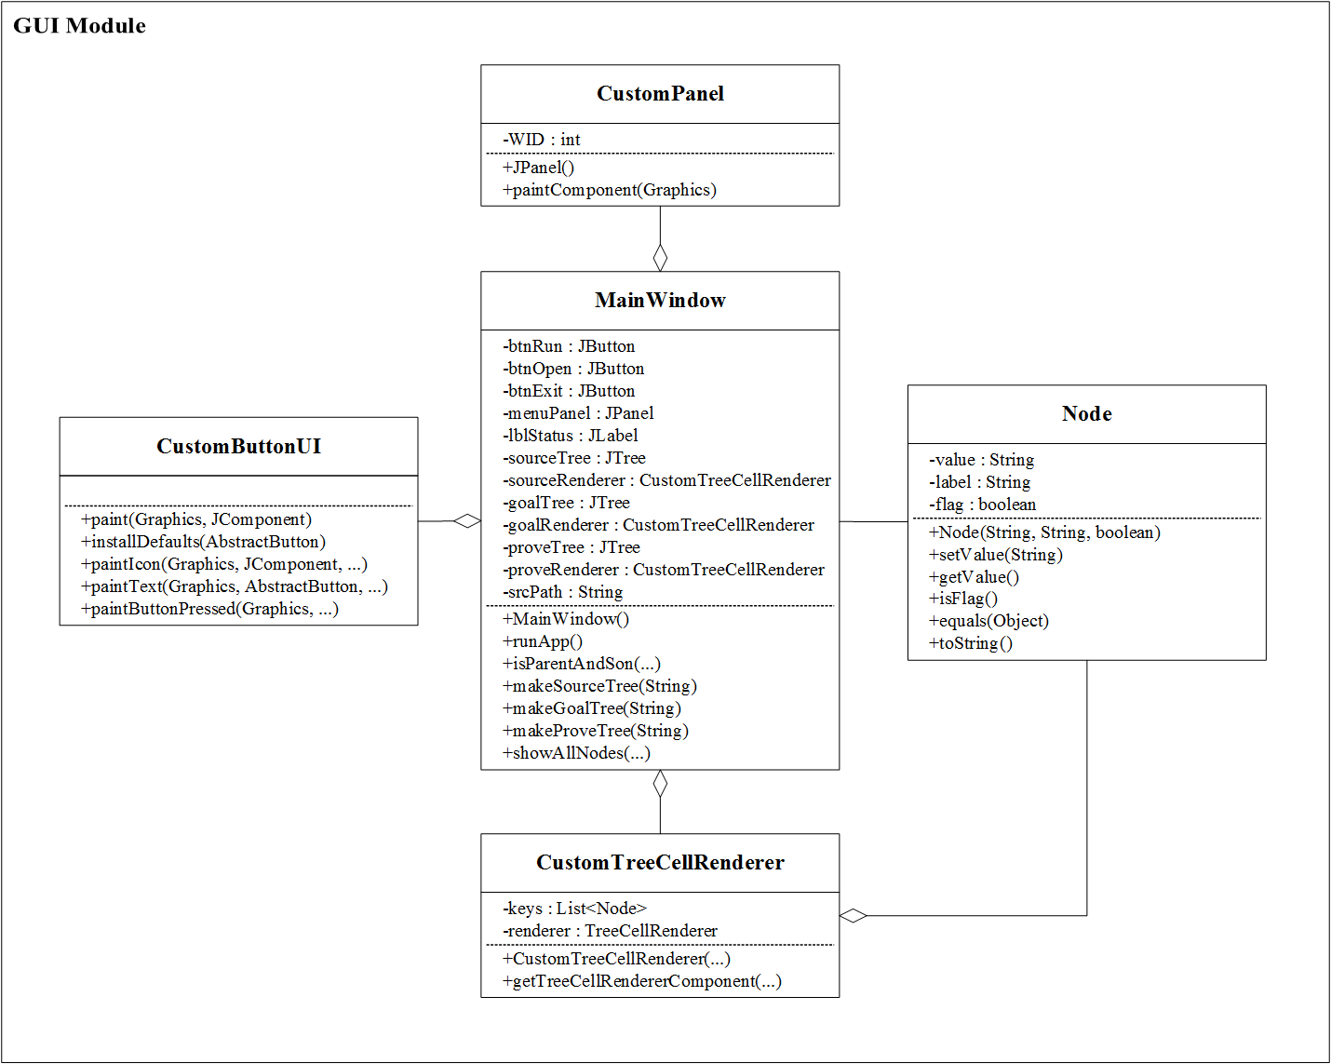
系统设计与实现

Slide 31
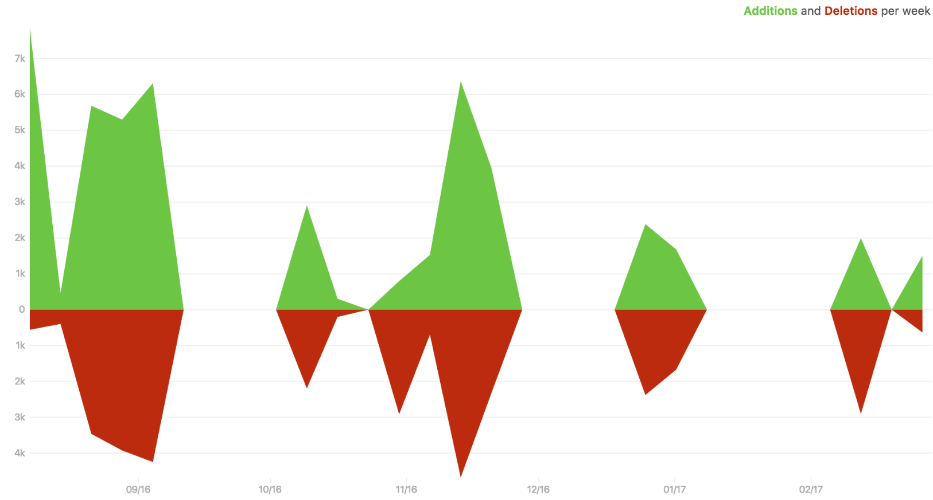
系统设计与实现
代码频率图
Front Module | Back Module | Verification Module | GUI Module | Total (lines)
3332 | 5837 | 2458 | 1124 | 12751
Notes:
code frequency
3332 + 5837 + 2458 + 1124

Slide 32
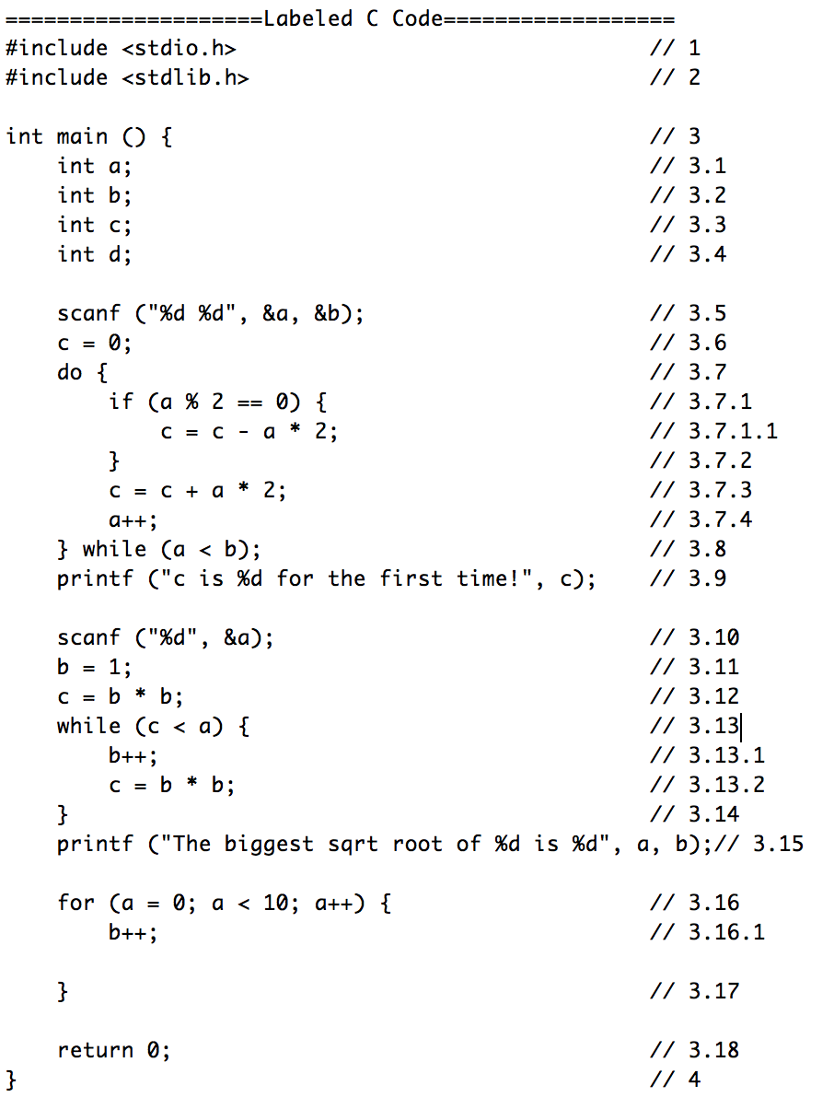
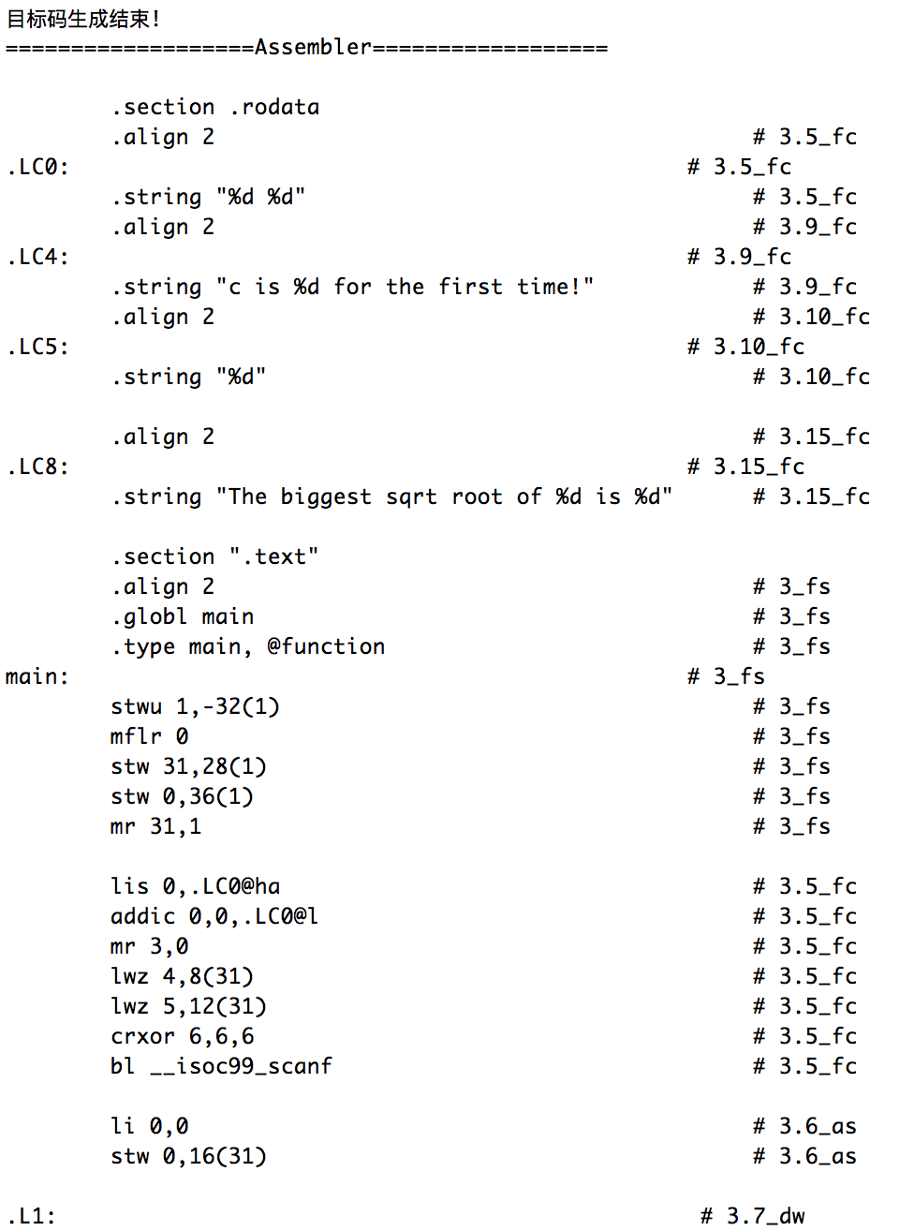
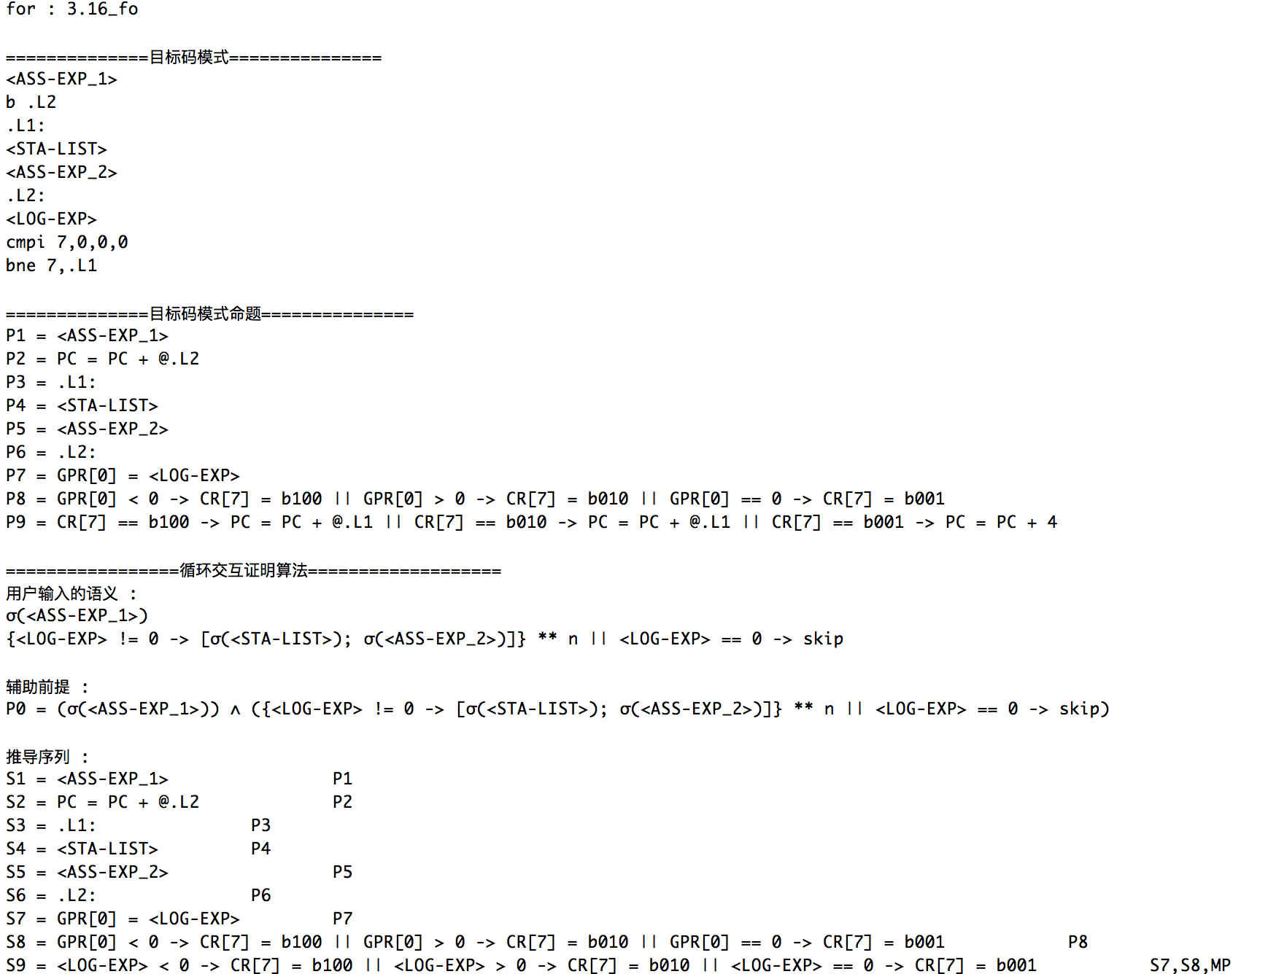
系统设计与实现

Slide 33
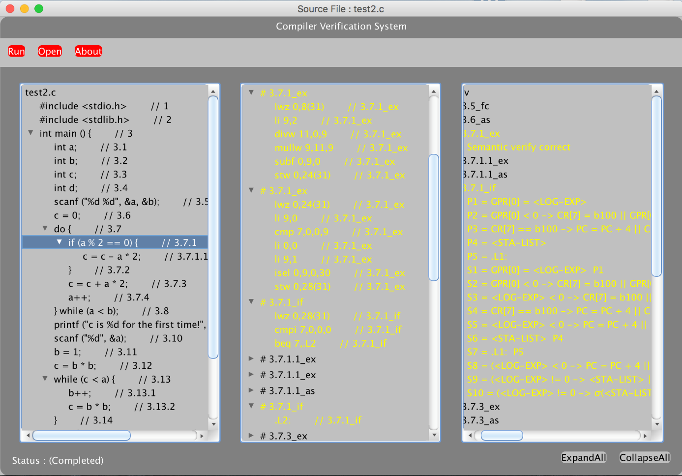
系统设计与实现
源代码面板
证明序列面板
目标代码面板
Notes:
目标代码面板
证明序列面板
选定if文法单元所在的开始行时，目标代码面板和证明序列面板会有相应的代码从折叠状态展开并高亮显示。

Slide 34
报告内容
课题背景和意义
国内外研究现状
研究目标和内容
系统设计与实现
总结与展望
参考文献

Slide 35
总结与展望
总结
提出一种基于编译语义的形式化验证方法，实现从源到目标码的编译过程验证，并给出了应用于编译形式化验证过程中的三大核心算法。
提出了安全C编译器构建中的关键方法，并给出了编译构建方法架构。其中，下推自动机解决了文法单元的识别问题，层级编码和安全C检验方法实现了DO178C规定的编译验证系统的可追踪性和高安全性需求。
实现了一套基于上述编译构建和验证方法的编译验证工具原型。为安全C编译器的构建和验证提供一种可行的解决方案。
展望
为本系统加入代码优化部分。

Slide 36
报告内容
课题背景和意义
国内外研究现状
研究目标和内容
系统设计与实现
总结与展望
参考文献

Slide 37
参考文献
[1] GCC5[EB/OL], http://www.phoronix.com/scan.php?page=news_item&px=MTg3OTQ
[2] GCC Bugs[EB/OL], https://gcc.gnu.org/bugs/
[3] Leroy, Xavier. "Formal verification of a realistic compiler." Communications of the ACM 52.7 (2009): 107-115.
[4] Yang, Xuejun, et al. "Finding and understanding bugs in C compilers." ACM SIGPLAN Notices. Vol. 46. No. 6. ACM, 2011.
[5] McCarthy J, Painter J. Correctness of a compiler for arithmetical expressions[C]//Mathematical Aspects of Computer Science 19: Proc of Symposia in Applied Mathematics, 1967: 33−41.

Slide 38
谢谢大家！
请老师批评指导！

